Slide 1

KALI LINUX
FERRAMENTAS DE TESTE E AUDITORIA

Slide 2

O QUE É O KALI LINUX ?
Kali Linux é uma avançada distribuição Linux especializada em Testes de Intrusão e Auditoria de Segurança.
Kali é uma reconstrução completa do BackTrack Linux, que adere totalmente aos padrões de desenvolvimento do Debian. Uma infraestrutura completamente nova foi montada, todas as ferramentas foram revistas

Slide 3
MAIS INFORMAÇÕES
Mais de 300 ferramentas de testes de intrusão: Depois de rever cada ferramenta que estava incluída no Backtrack, eliminamos um grande número de ferramentas que não funcionavam, ou para as quais havia outra ferramenta com funcionalidade semelhante.
É, e sempre será gratuito: Kali Linux, como seu predecessor, é completamente livre, e sempre permanecerá como tal. Você nunca, nunca terá que pagar pelo Kali Linux.

Slide 4


EXECUÇÃO
O Kali Linux poder ser executado de duas formas :
Gravando a ISO em um DVD e inicializando o PC via CD-ROM.
Criando um perfil no virtualbox e subindo a imagem ISO.

Slide 5
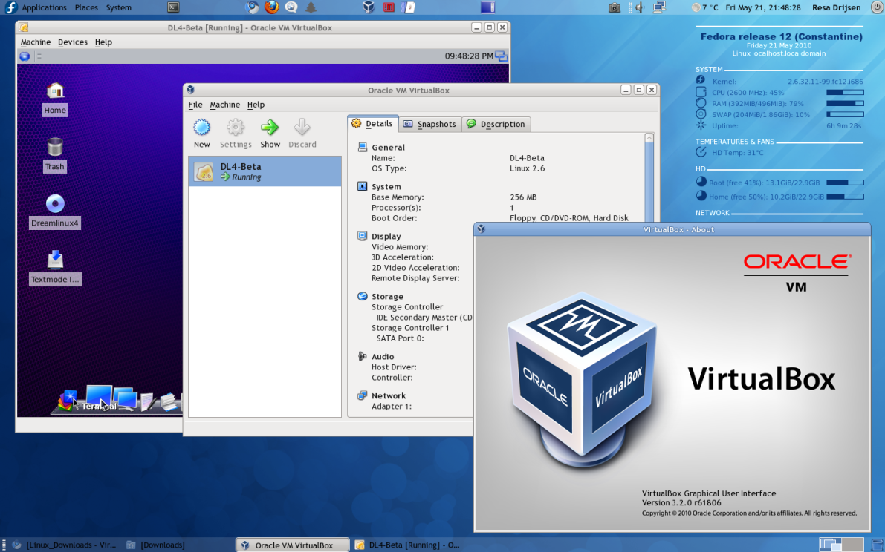
NESTE TREINAMENTO
Subiremos a ISO do Kali Linux via VirtualBox , devido as limitações de configuração ou mesmo utilização do terminais da unidade .
Prepare a imagem e execute- a.

Slide 6

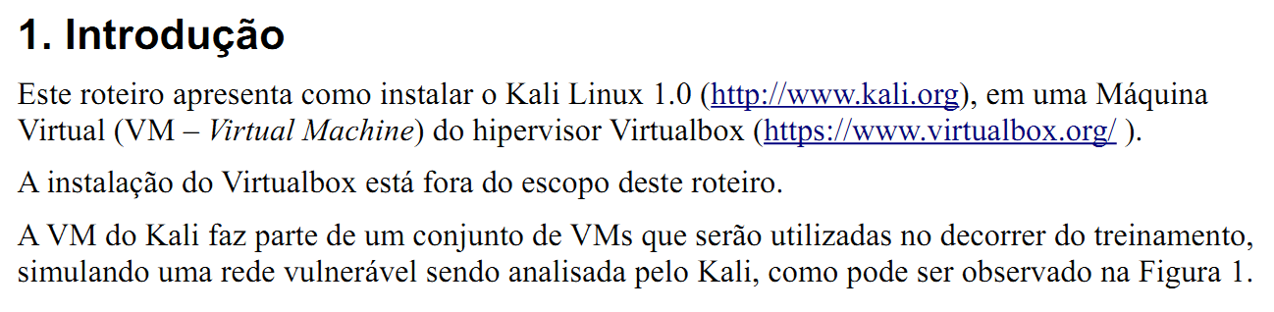
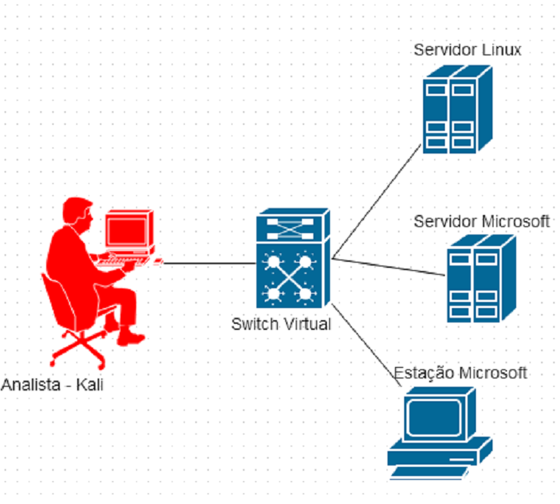


Slide 7
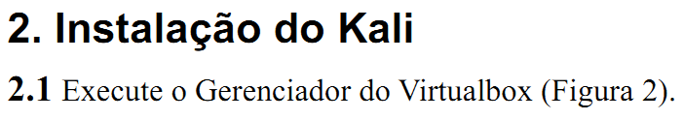
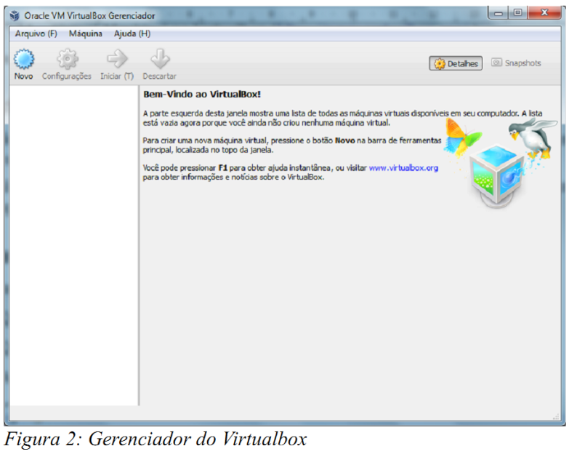
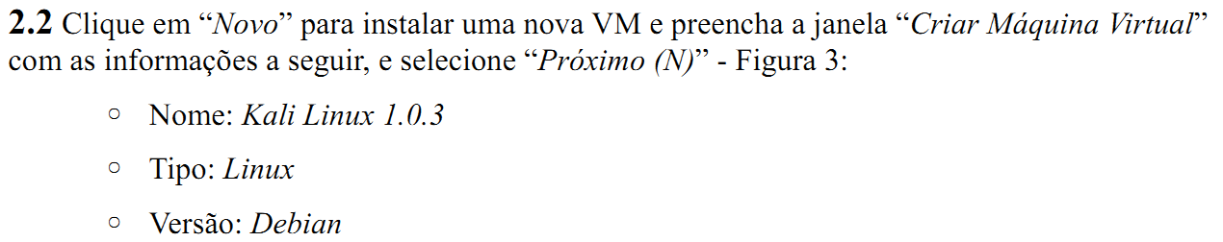
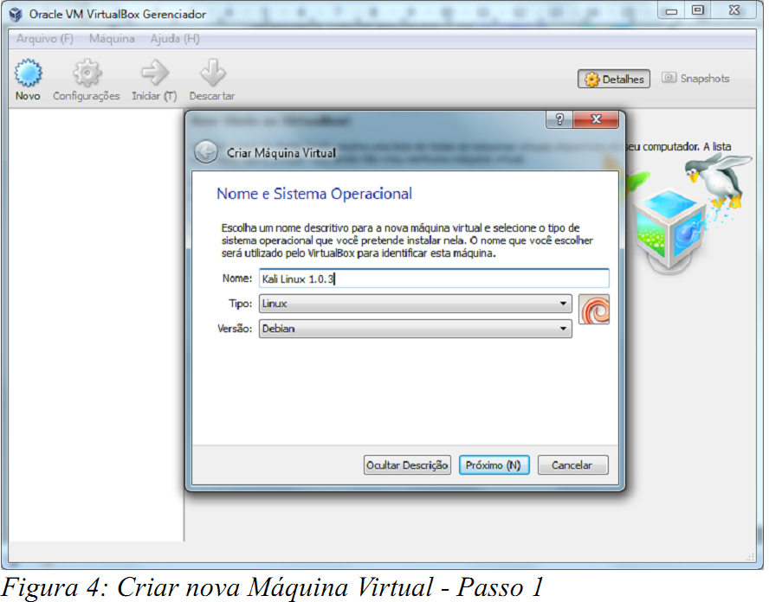


Slide 8
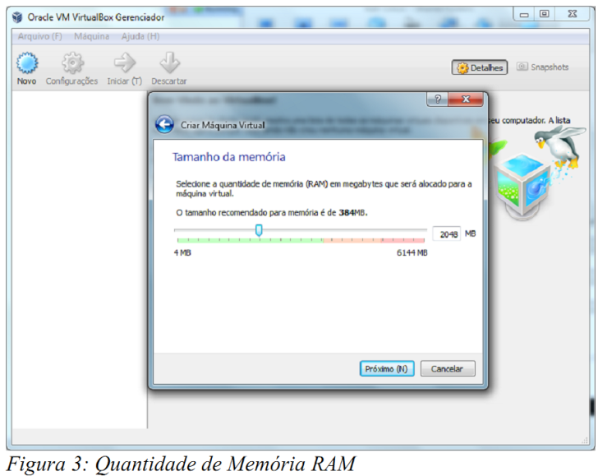
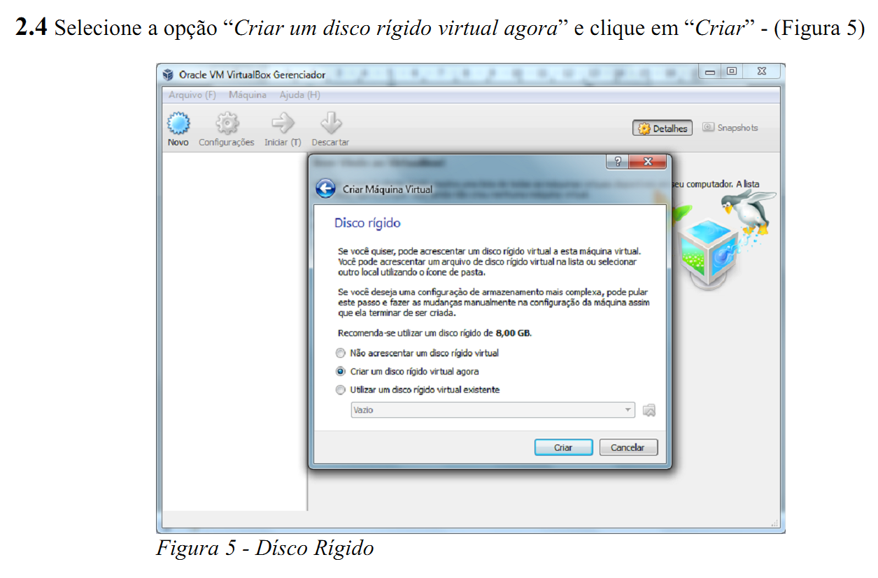

Slide 9
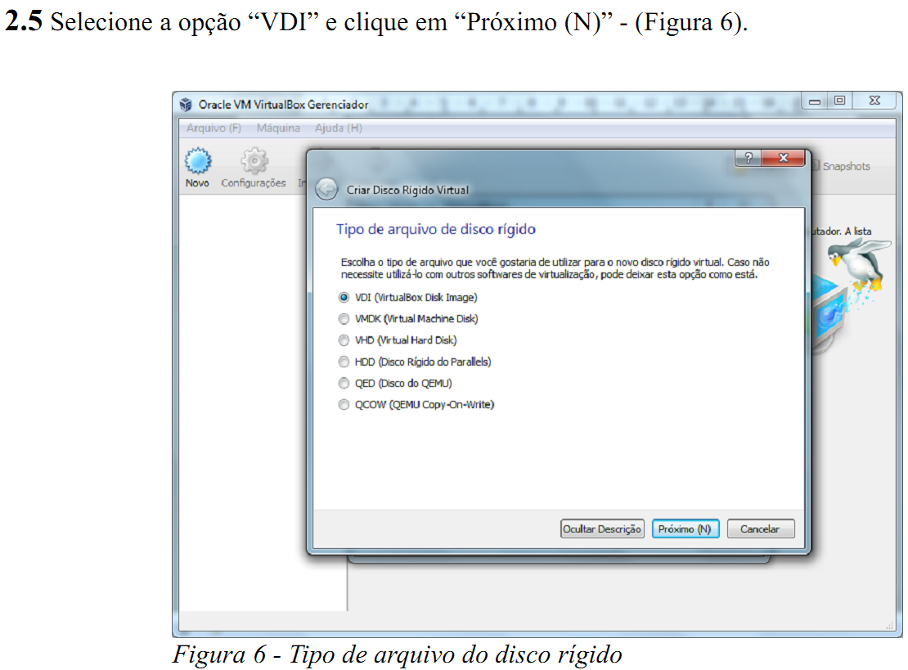
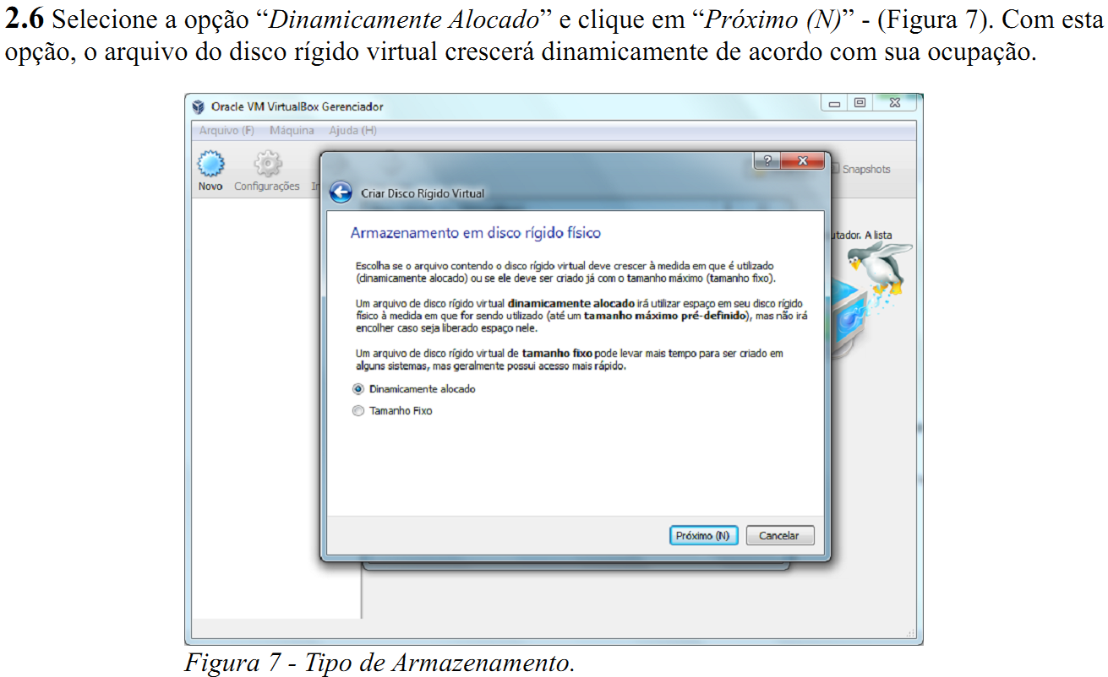

Slide 10
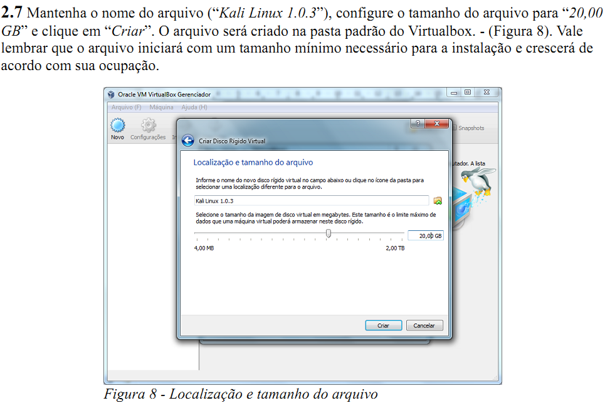
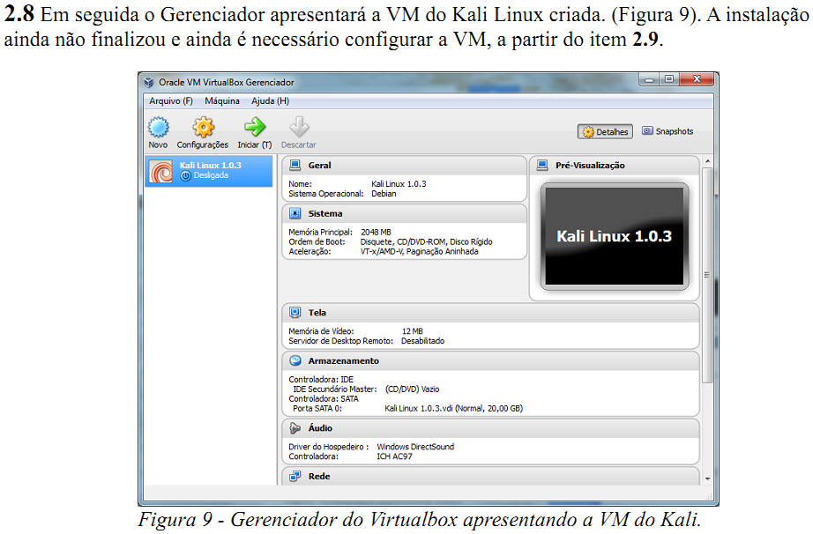

Slide 11
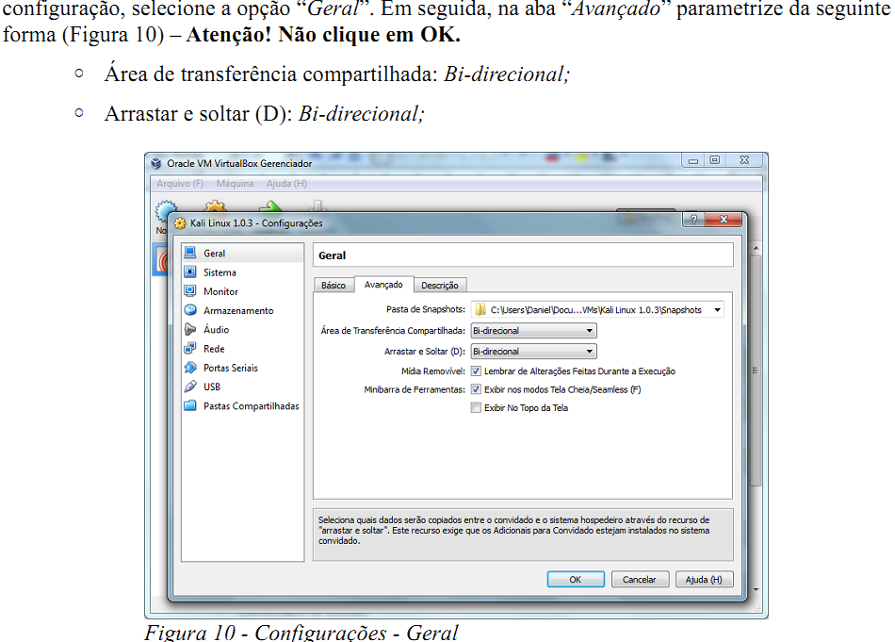
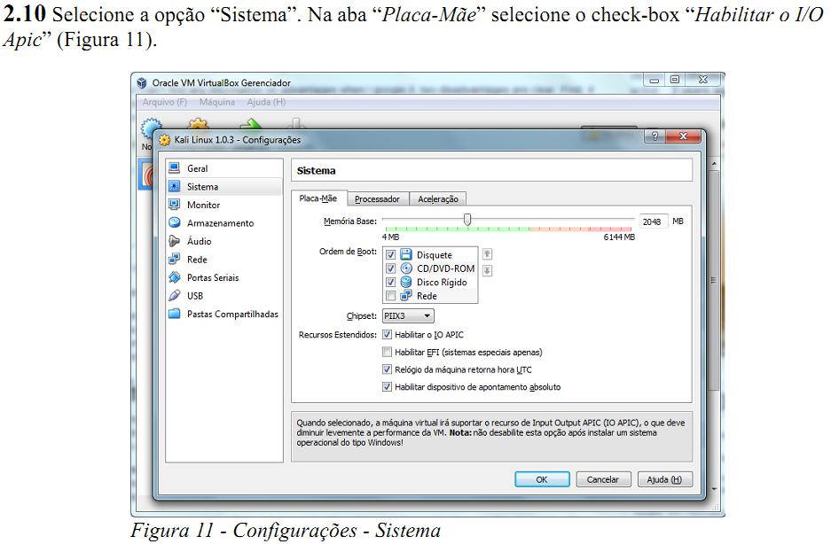

Slide 12
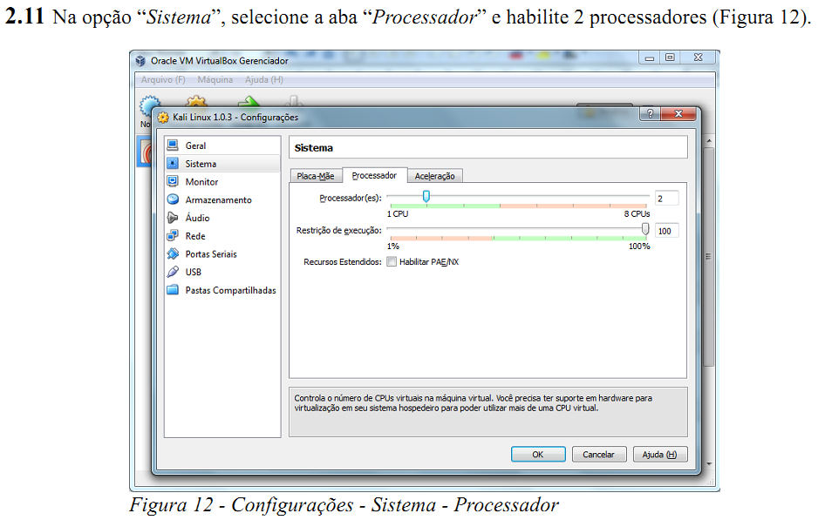
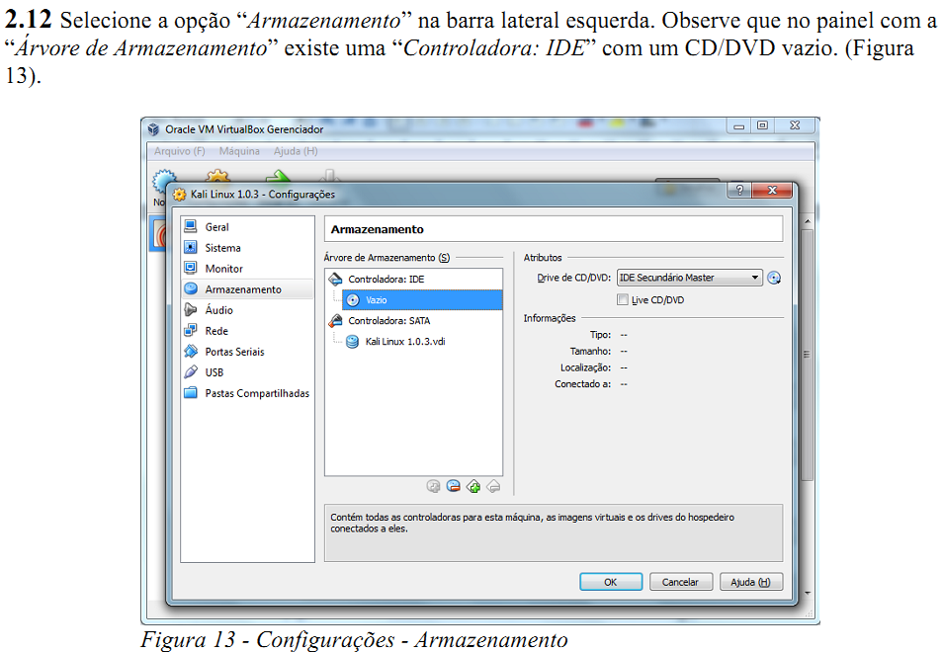

Slide 13
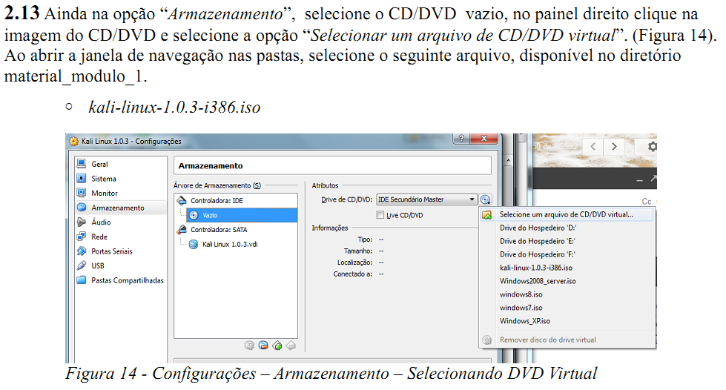
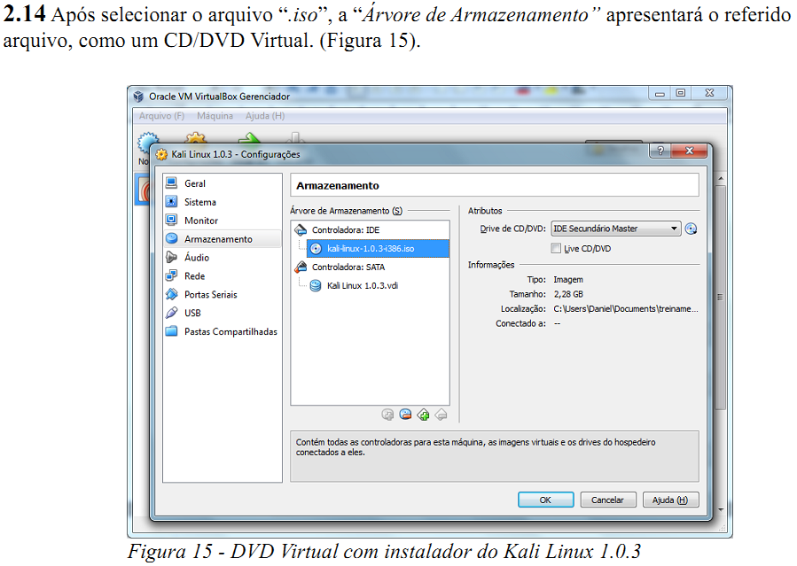

Slide 14
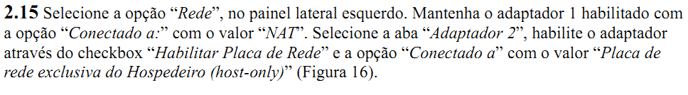
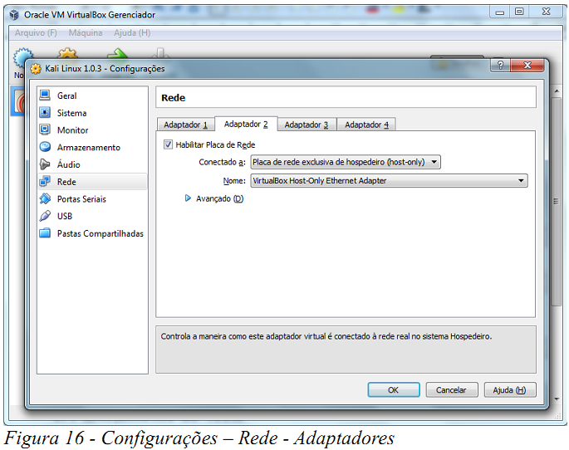
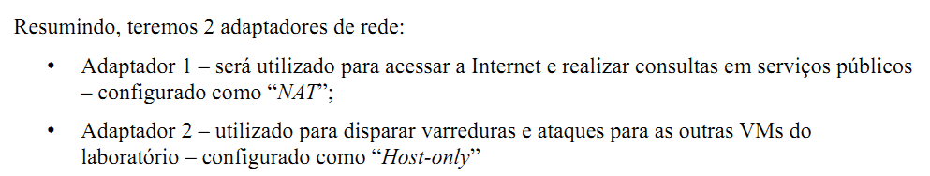
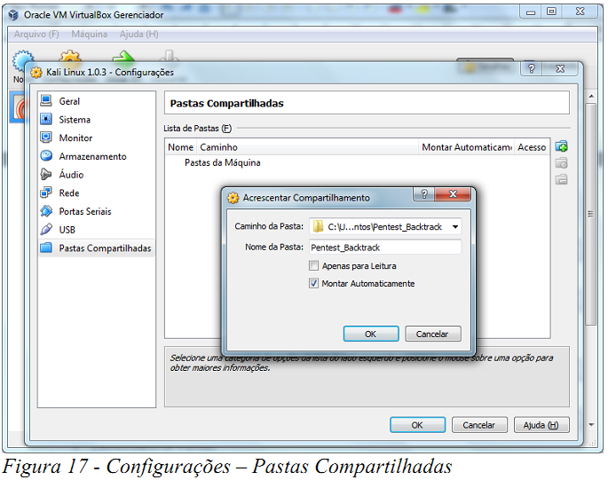
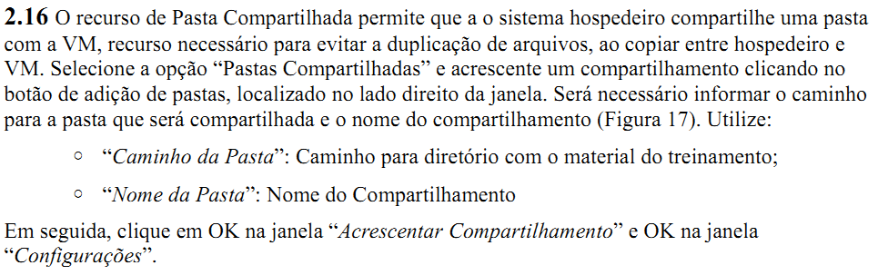

Slide 15
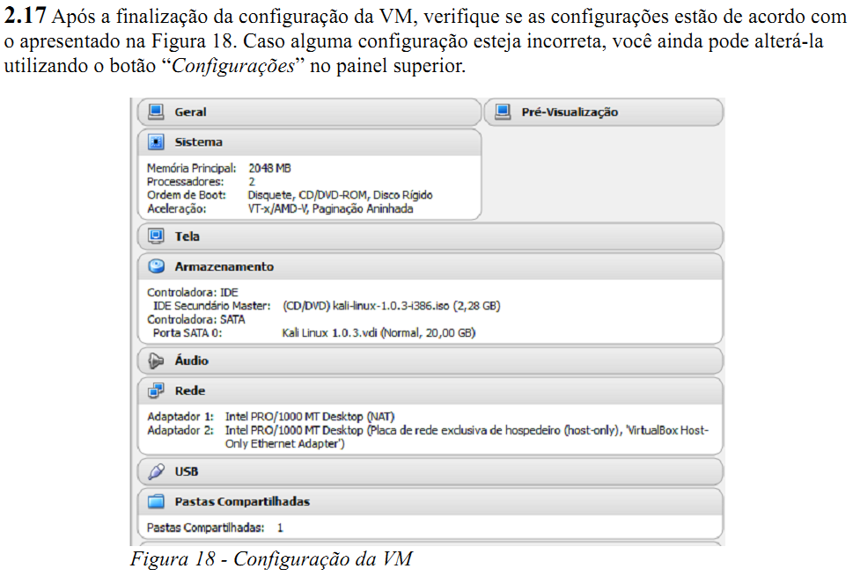
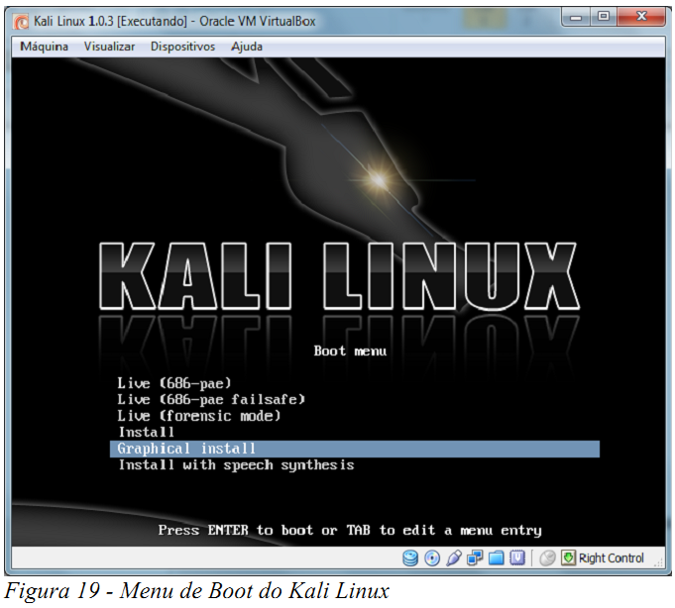

Slide 16
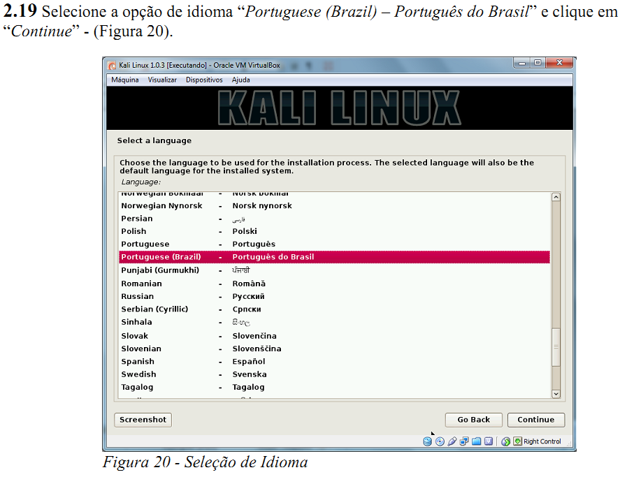
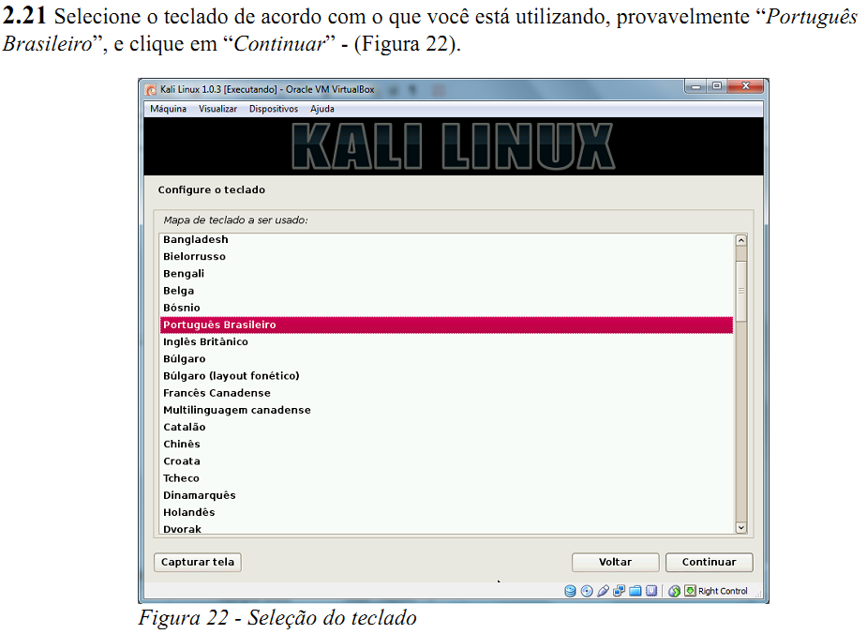
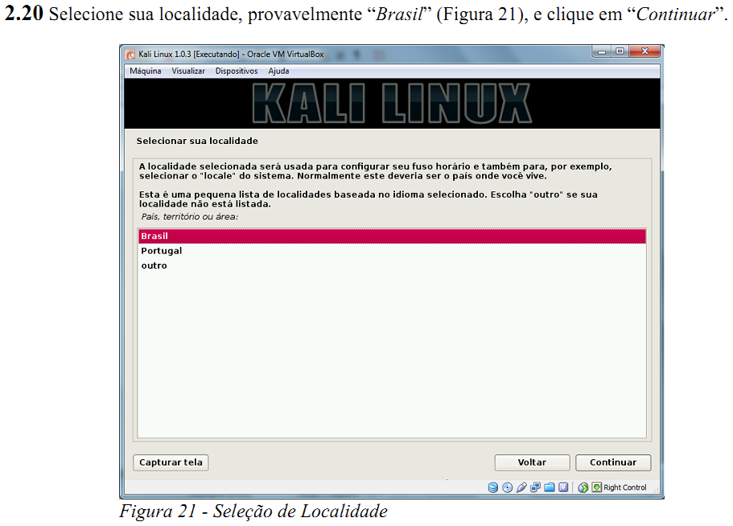
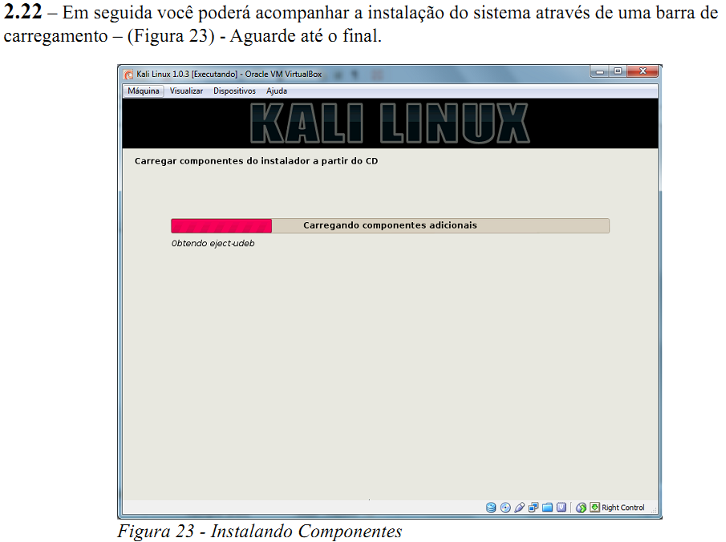

Slide 17
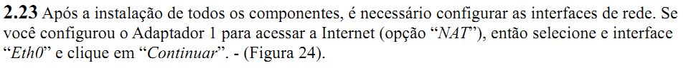
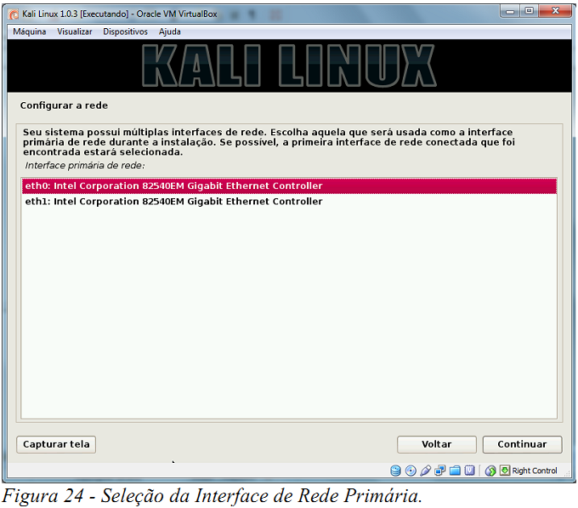
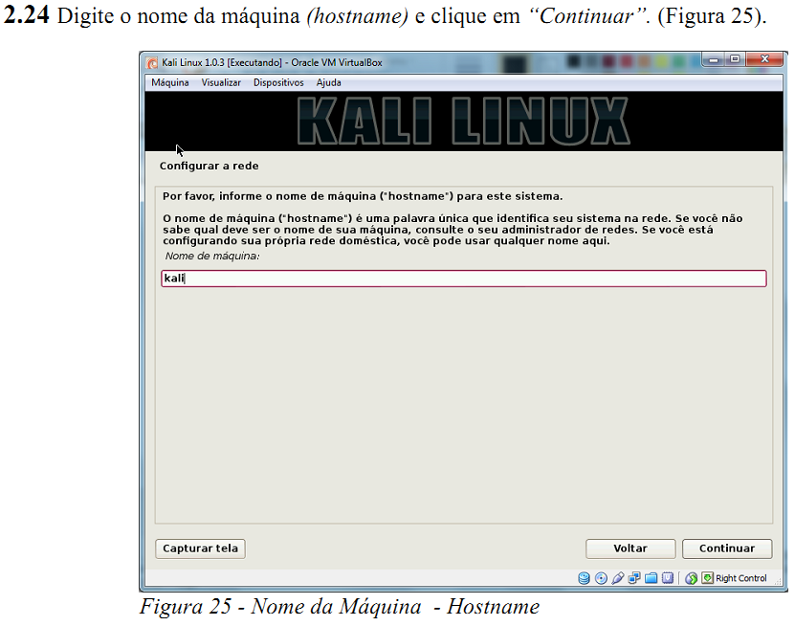

Slide 18
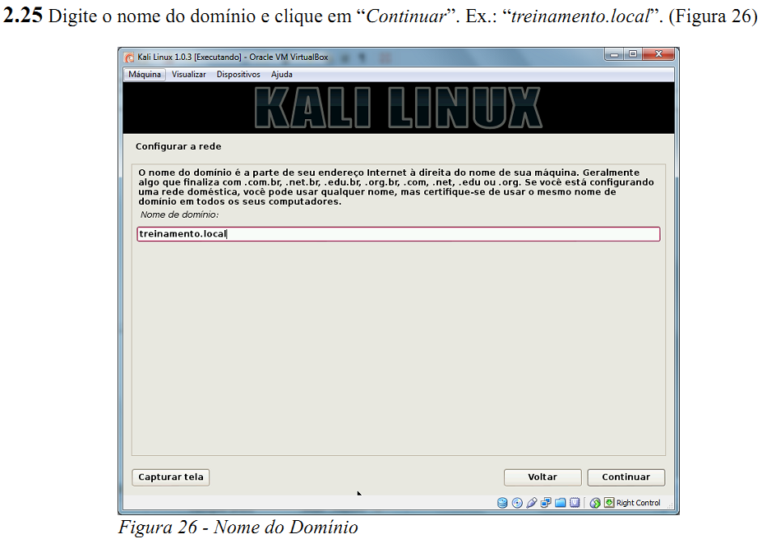
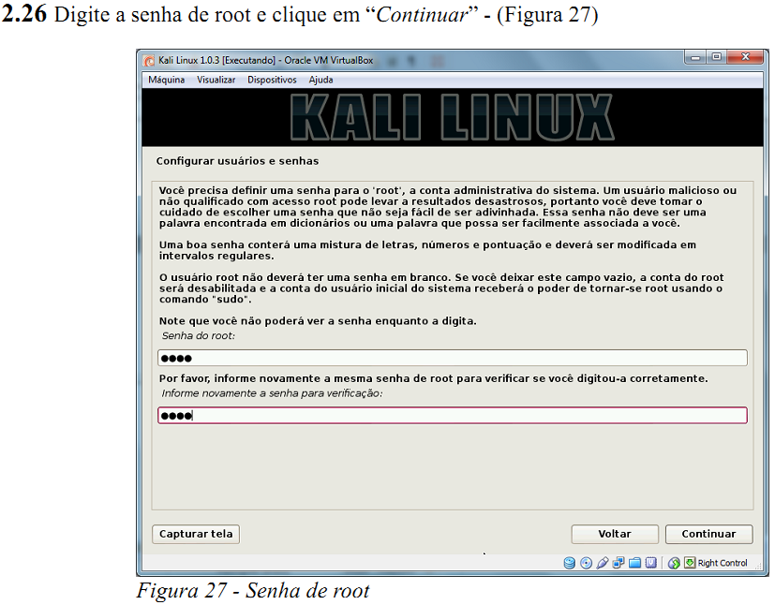

Slide 19
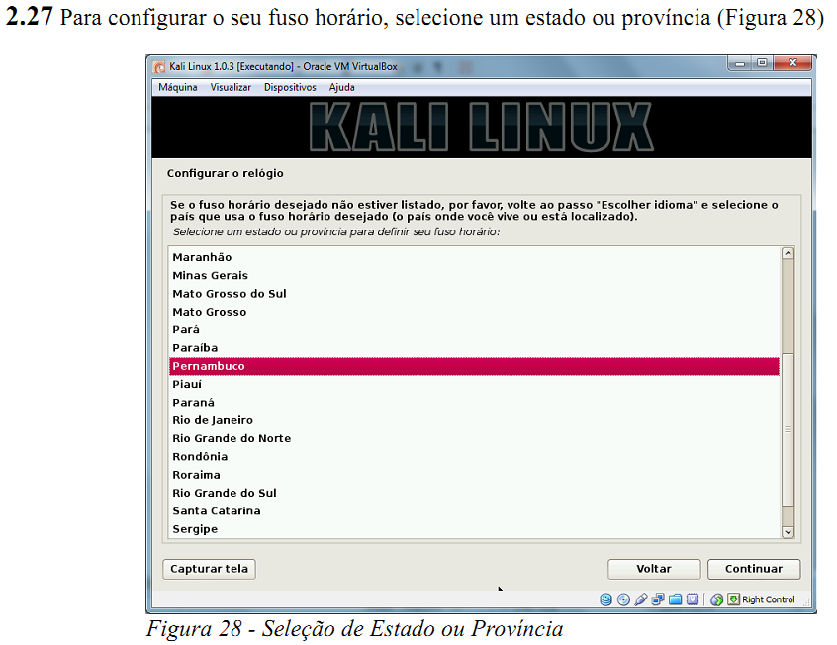
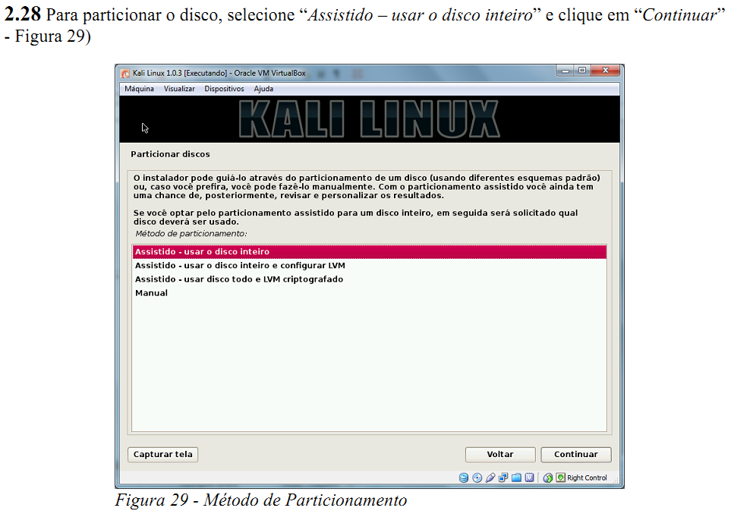

Slide 20
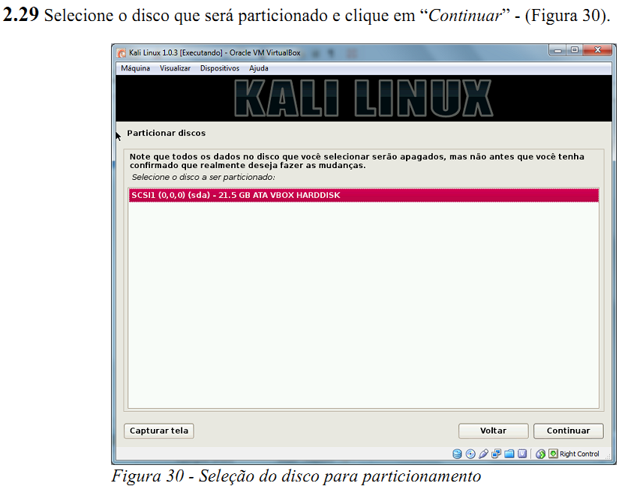
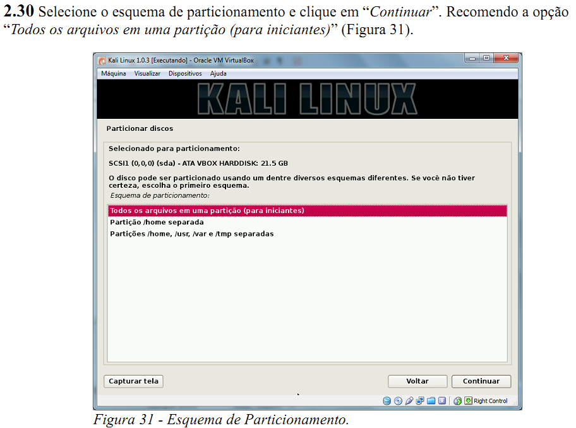

Slide 21
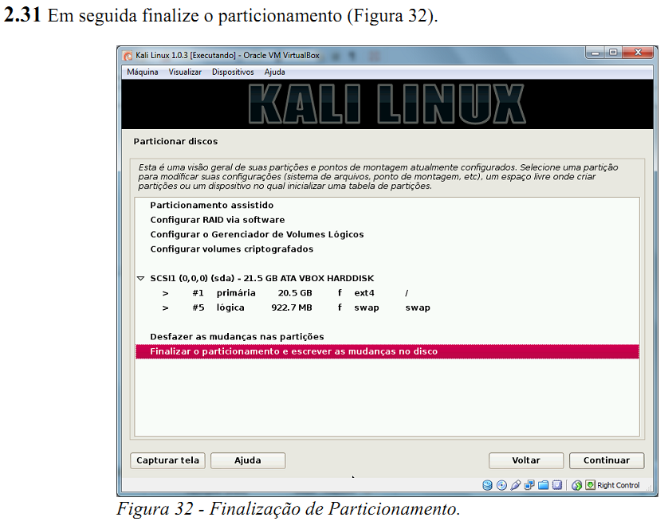
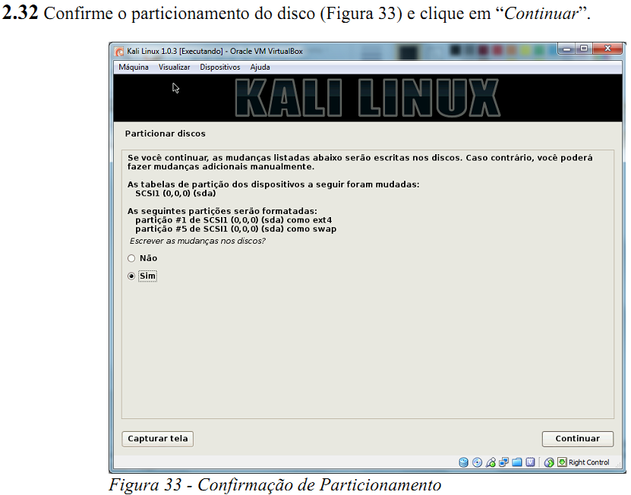

Slide 22
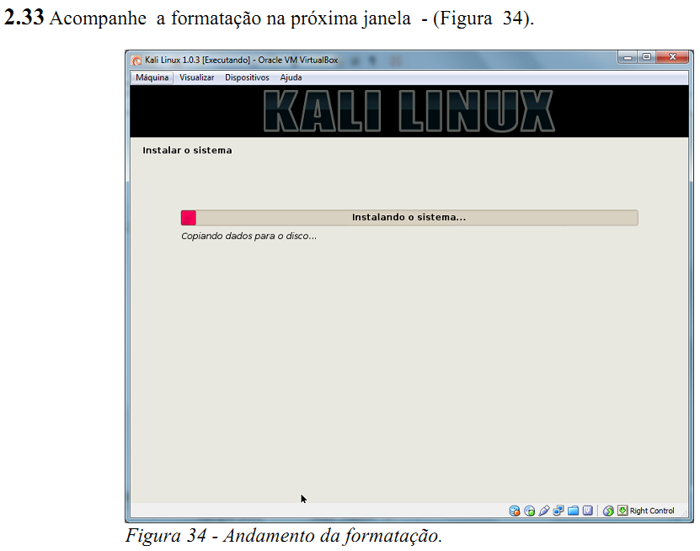
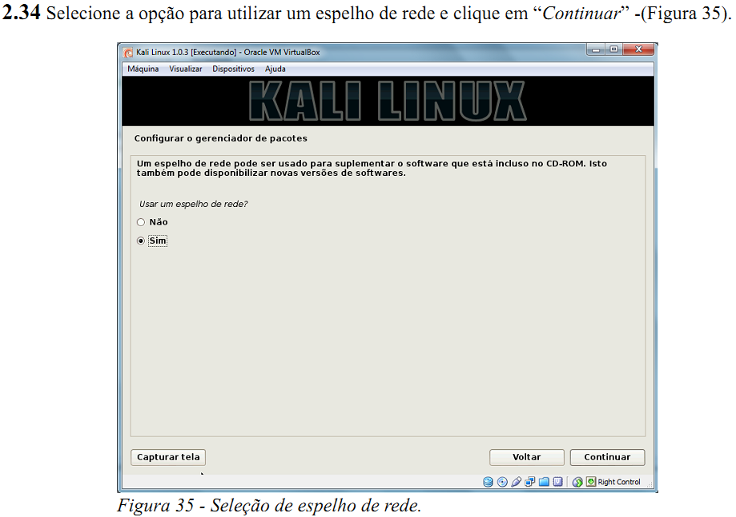

Slide 23
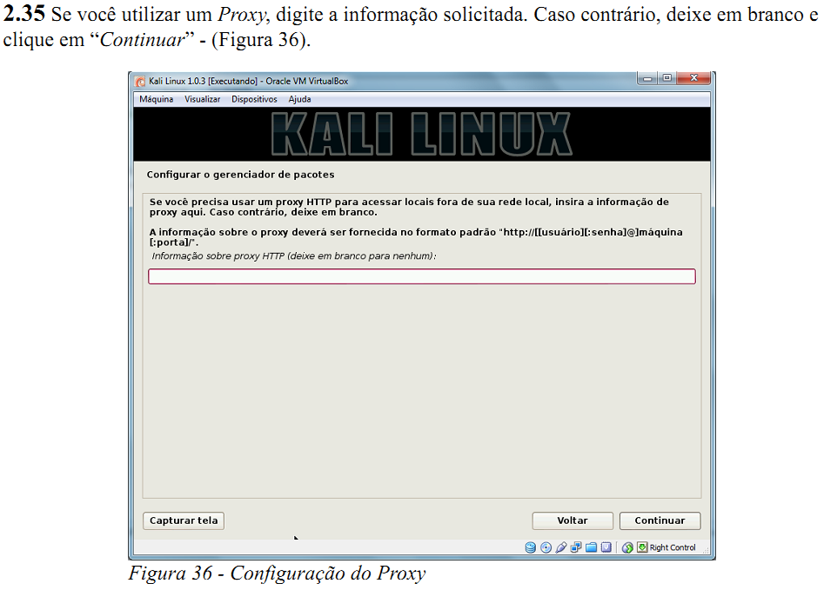
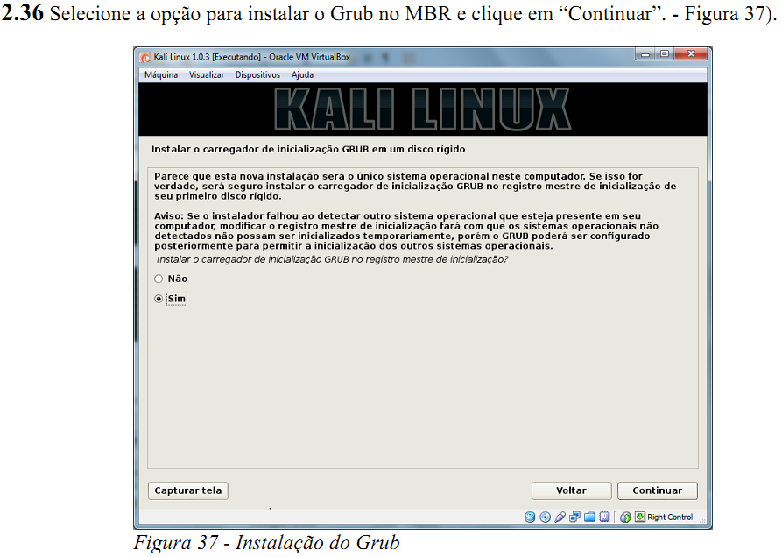

Slide 24
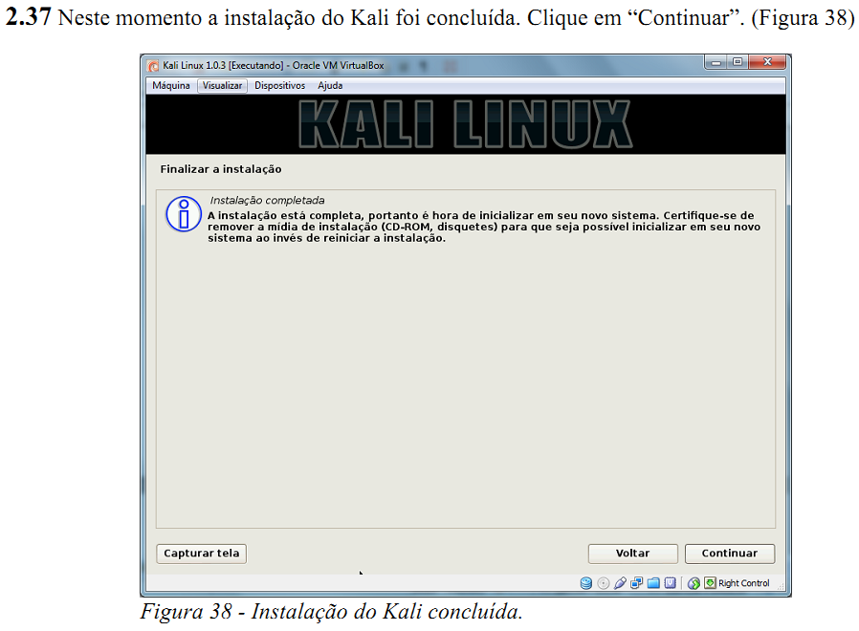
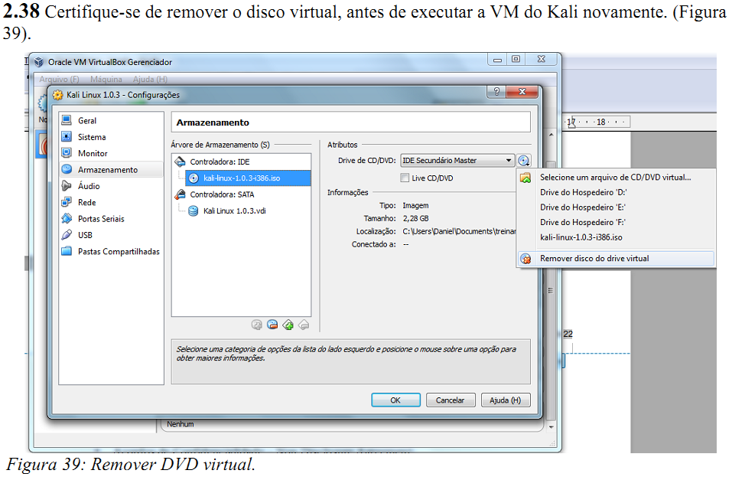

Slide 25
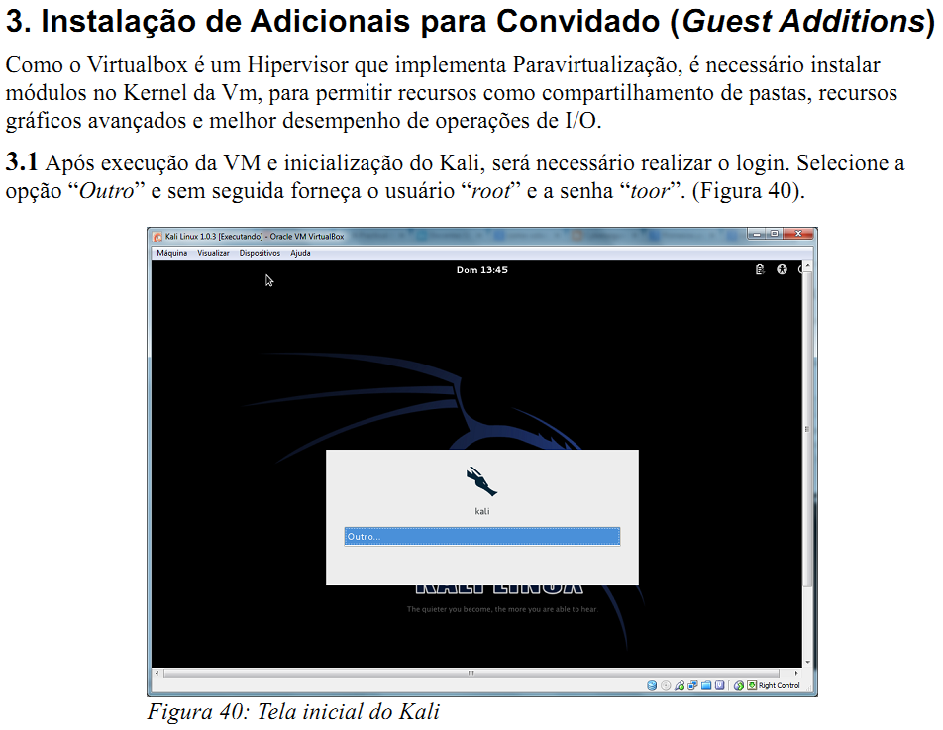

Slide 26
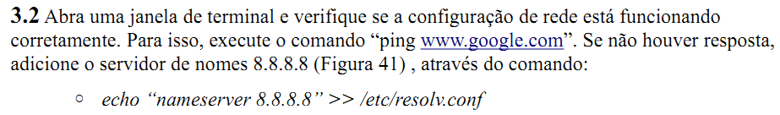
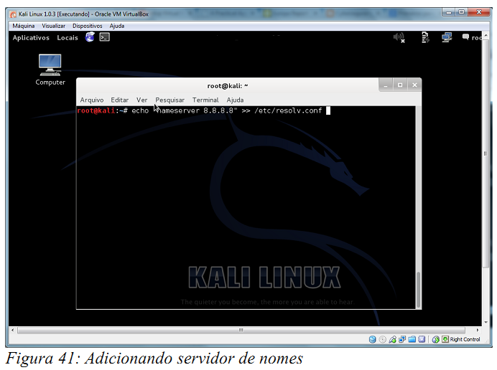

Slide 27


Slide 28


Slide 29


Slide 30




Slide 31

FERRAMENTAS DO KALI LINUX
Aqui fica uma lista das ferramentas que estão presentes no sistema operativo Kali Linux com exemplos. Estão dispostas como no menu, as que já possuem descrição e exemplos tem uma ligação que pode seguir: Alguns programas estão repetidos pois tem varias funções e enquadra-se em mais do que um tipo de analise/ataque. Para tal, o mesmo programa pode ter varias ligações sendo cada uma com descrição e exemplos da categoria em que se encontra disposto.

Slide 32

IDS e IPS são acrónimos de uma referencia Inglesa para Intrusion Detection System eIntrusion Prevention System que traduzidos para português tem o significado de Sistema de detecção de intrusos e de Sistema de prevenção de intrusos respectivamente.
Começando com o IDS , Sistema de detecção de intrusos, este refere-se a meios técnicos de descobrir numa rede quando alguem consegue acessos não autorizados que podem indicar a acção de pessoas,movimentos , ou até mesmo funcionários, mal intencionados.
Com o acentuado crescimento das tecnologias de infraestrutura tanto nos serviços quanto nos protocolos de rede torna-se cada vez mais difícil a implantação de sistema de detecção de intrusos. Esse facto está intimamente ligado não somente a velocidade com que as tecnologias avançam, mas principalmente com a complexidade dos meios que são utilizados para aumentar a segurança nas transmissões de dados.
Uma solução bastante discutida é a utilização de host-based IDS que analisam o tráfego de forma individual numa rede. No host-based o IDS é instalado em um servidor para alertar e identificar ataques e tentativas de acessos indevidos à própria máquina.
Os IPS, sistemas de prevenção de intrusões, , evoluíram no final dos anos 1990 para resolver as ambiguidades no monitoriamento da rede, ao colocar a detecção em linha. A princípio, o IPS era apenas um sistema de detecção de intrusos (IDS) que possibilitava alguma iteração com o firewall para controlar o acesso. Em pouco tempo foi necessário desenvolver algo mais robusto, pois apenas comandar o firewall já não bastava: ainda era possível que ao menos aquele pacote malicioso andasse na rede. A solução era implementar formas inteligentes de bloqueio dentro do IPS.
Visto como uma extensão do firewall, o IPS possibilita decisões de acesso baseadas no conteúdo da aplicação – e não apenas no endereço IP ou em portas, como os firewalls tradicionais trabalham. Entretanto, nada impede que, para optimizar a performance, muitos IPS utilizem regras baseadas em portas e endereço IP.
O IPS também pode servir secundariamente como um serviço de nível de host, prevenindo actividades potencialmente maliciosas. Existem vantagens e desvantagens, tanto no IPS baseado em host como no IPS baseado em rede. Em alguns casos, as tecnologias podem ser complementares. Porém, não se pode esquecer que grande parte da tecnologia de IPS de rede evoluiu e, hoje, pode tranquilamente exercer também as funções de host.
A vantagem de um sistema de prevenção de intrusos está em ser um excelente detector de tráfego malicioso com uma média de falso positivo e falso negativa baixa.
As ferramentas abaixo indicadas tentam descobrir se existe IDS e IPS, na rede/host do nosso alvo. Sabendo quais são, se estas existirem, torna-se mais fácil de as contornar.
No site abaixo você pode conferir todas as ferramentas e categorias existentes na instalação do KALI LINUX , com explicações sobre o que trata cada categoria de ferramenta . Como citado no inicio são mais de 300 ferramentas nessa nova versão
http://www.hacks.pt/ferramentas-kali-linux/

Slide 33

DESCOBRINDO A SENHA DO WIFI

Slide 34


Slide 35


Slide 36


Slide 37


